Slide 1

Sprint 1
Lucas Silva Pinto e Matheus Henrique Bastos

Slide 2
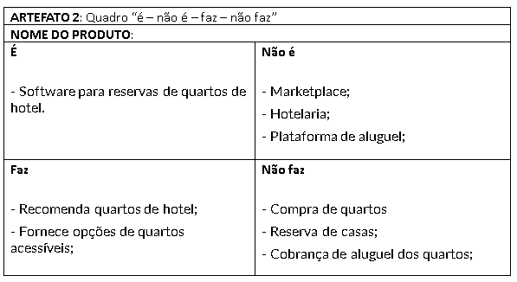
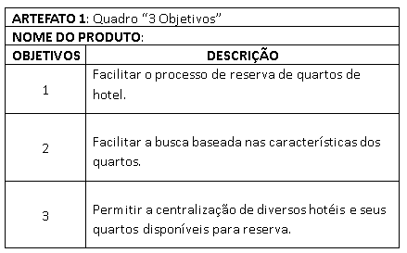
Sistema de reservas de quartos de diversas hotelarias.

Slide 3
Implementação front-end

